Slide 1

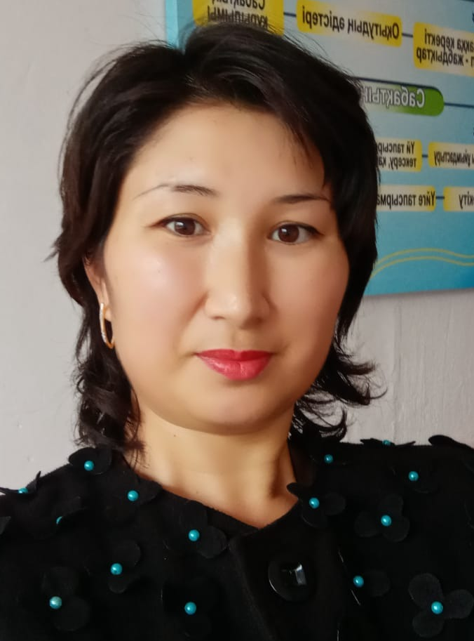
Ұлан ауданы, Айыртау ауылы
«Гагарин атындағы орта мектеп» КММ
Тастенова Алия Бейбитжановна
04.07.1986 ж
Екінші санатты
Бастауыш сынып мұғалімі,
Әдістемелік бірлестік жетекшісі

Slide 2
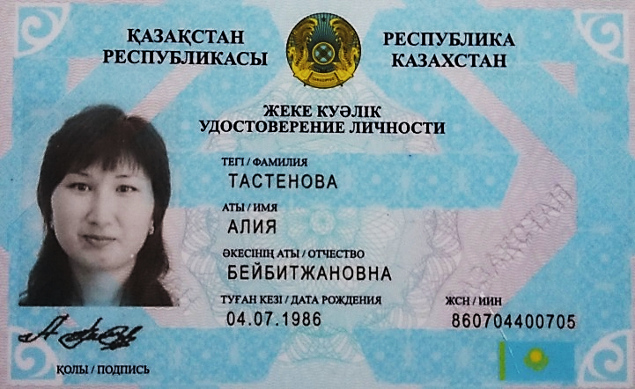
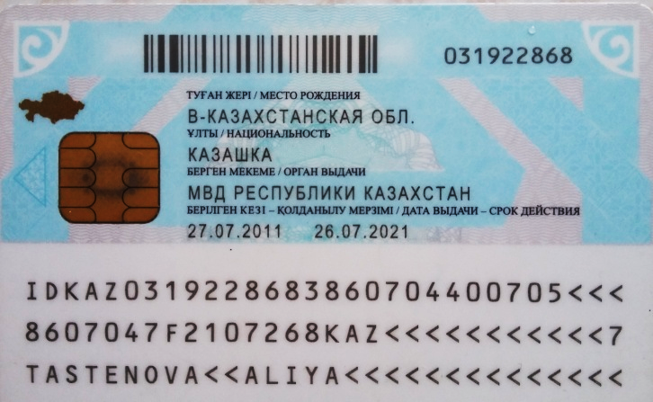

Slide 3
Білімі
Білімі | Оқу бітірген жылы | Мамандығы | Дипломы №
жоғары | 2008 | Бастауыш сыныптар мұғалімі | ЖБ №0816288
Еңбек өтілі
Жалпы | Педагогикалық | Осы мекемеде | Осы қызметте
5,5 жыл | 5,5 жыл | 5,5 жыл | 5,5 жыл

Slide 4
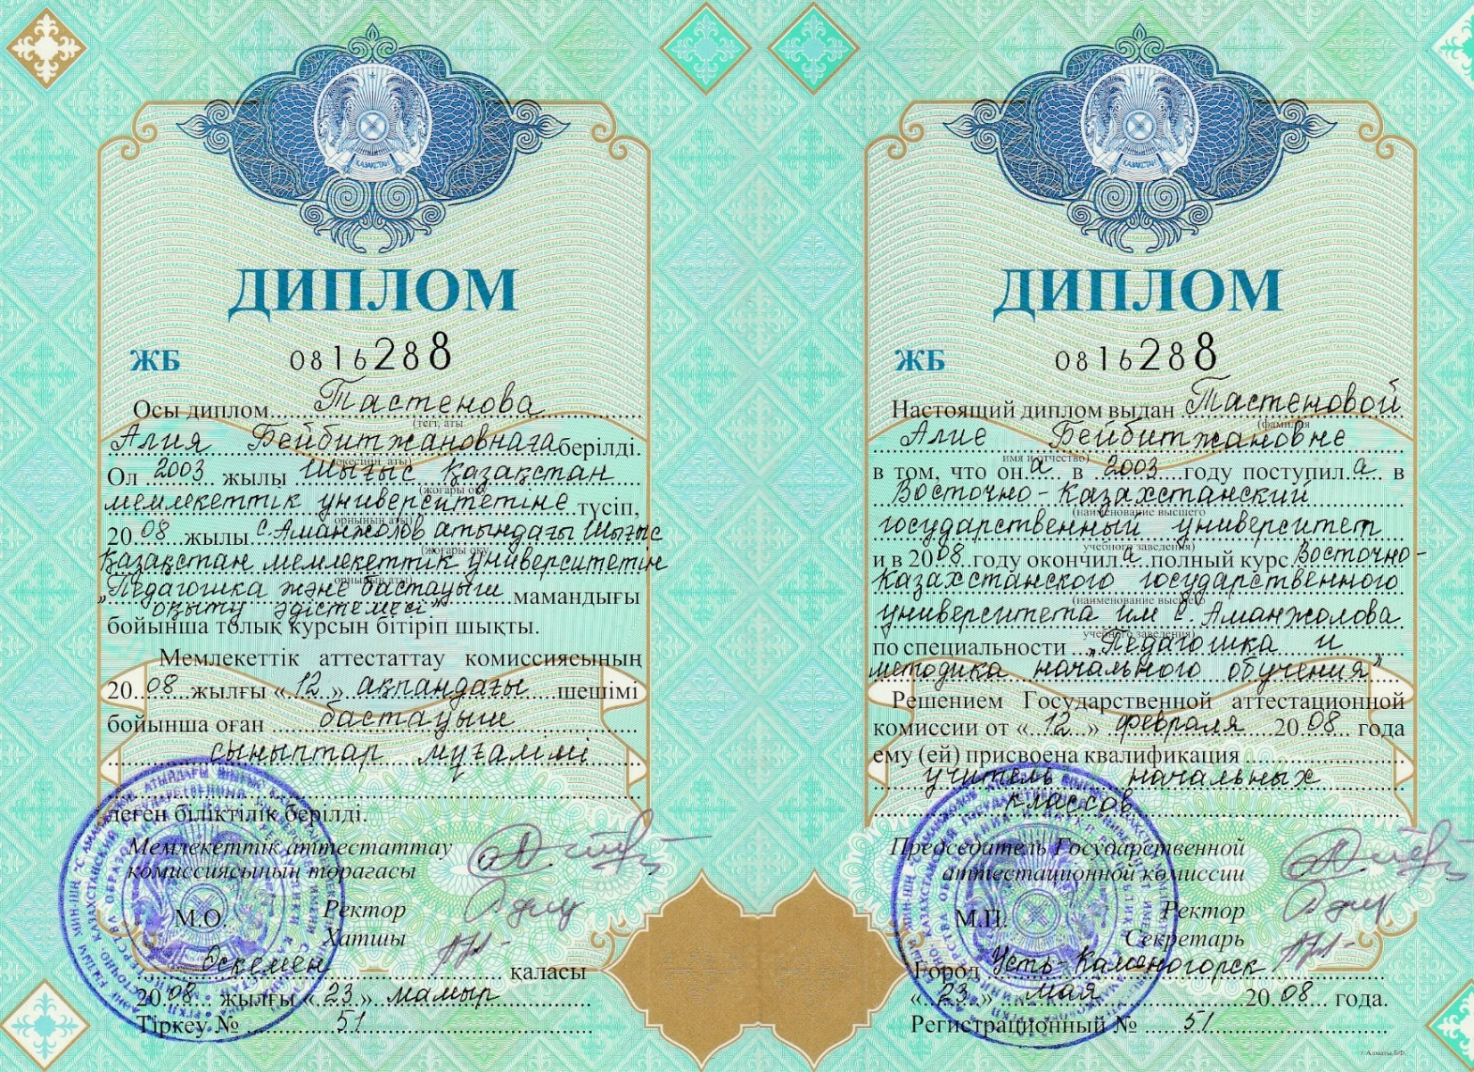

Slide 5
Біліктілік санаты
Соңғы аттестаттаудан өткен мерзімі | Берілген санаты | № бұйрық
2018 ж. наурыз | 2 санат | №28

Slide 6
Біліктілікті арттыру туралы мәлімет
Курс өткен орын | Жылы | Курс тақырыбы | Куәлік №
Педагогикалық шеберліктің орталығының Өскемен қ. филиалы | 2018 ж | «Педагогикалық шеберлік орталығының» Қазақстан Республиасында орта білім мазмұнын жаңарту шеңберінде қазақ тілінде оқытатын мектептердегі бастауыш сынып пәндері бойынша педагогикалық кадрлардың біліктілікті арттыру білім беру бағдарламасы бойынша 120 академиялық сағат | БЖ №035513
Халықаралық «Bilge» орталығының | 2018 ж | «Жылдам оқу» курсын меңгеріп, оқушыларды оқытуға құқылы екендігін растайтын сертификат | 2018СЧ0058
Р.Марсеков атындағы орта мектеп | 2019 ж | «ҚР Мемлекеттік рәміздерін насихаттау және ұлттық стандартқа сай қолдану бағытындағы жұмыстар» атты авторлық әдістемелік семинар, куәлік; | № 021312
«Отбасы тәрбиесі институтының» ұйымдастыруы | 2019 ж | «Бақытты отбасы» тақырыбында онлайн курсын аяқтап, сертификатпен | № 7357

Slide 7
Басылымға жарияланған ғылыми-әдістемелік материалдары
Мерзімі | Жариялым атауы | Жұмыс мазмұны | Басылым | Автордың аты-жөні
2018 -2019 ж | «Жаңашыл болу - мақсатым» мақала | Жаңартылған білім туралы | “Ұлан таңы” аудандық газет | А.Б.Тастенова
2019-2020 ж | «Отбасылық мерекелер» | Дүниетану пәні 1 сынып | «Бастауыш сынып әдістемесі» республикалық журнал | А.Б.Тастенова

Slide 8
Педагогикалық қызметтің нәтижелері
Білім сапасы мен үлгерім мониторингі

Slide 10
Оқушылардың жетістігі
Оқушылардың ғылыми-зерттеу жұмыстарының қорытындысы
Оқу жылы | Пәндік зерттеу жұмыстарының саны, жоба тақырыбы | Сынып | Жүлделі орындар саны (сертификаттар, дипломдар) | Деңгейі
2018 ж | Тастенова Дания «Гигиеналық қағаз және сабақта қолдану тәсілдері» | 4 | 2-орын | аудандық
2018-2019 ж | «Көше әдебиеті немесе рэп» Муратова Адема | 6 | 3-орын | аудандық

Slide 11
Оқу жылы | Пәндік олимпиадаға қатысушы саны | Сынып | Жүлделі орындар саны (сертификаттар, дипломдар) | Деңгейі
2017-2018 ж | 2 | 4 | Әбілғазин Нұрали 1-орын, Тастенова Дания 2- орын | КИО Республикалық қашықтық олимпиада «Жас білімпаз»
2018-2019 ж | 2 | 1 | 2 «Жүлдегер» Мадақтама, сертификаттар | Халықаралық «ПОНИ»
2018-2019 ж | 3 | 1 | 3-орын, сертификат | «Bilge» Облыстық деңгей
2018-2019 ж | 5 | 1 | Серік Досбол 3- орын, тегін сертификат | «Bilge» Республикалық деңгей
2018-2019 ж | 13 | 1 | 7 оқушы 1-дәреже, 4 оқушы 2-дәреже, 2 оқушы 3-дәреже | «Барыс-2019» республикалық олимпиадасы
2019-2020 ж | 2 | 2 | 2 оқушы 1-дәреже | «Сова» Халықаралық интеллектуалдық білім орталығының ұйымдастыруымен ІI халықаралық шығармашылық байқауы
2019-2020 ж | 3 | 2 | 2 жүлдегер, 1 жеңімпаз | Халықаралық «ПОНИ»

Slide 12
Мұғалімнің жетістігі
Атауы | Мерзімі | дәрежесі
«ПедСтарт» | 2018 ж | қашықтық олимпиадасының 3 дәрежелі диплом
«Ең үздік ұстаз» | 2018 ж | Республикалық фотобайқауына қатысып, 3 дәрежелі диплом
«Үздік педагог» | 2018 ж | Qaztest.kz сайтында 1 Респбликалық педагогикалық олимпиадасында 3 дәрежелі диплом
«Пони» Халықаралық байқау | 2018-2019 ж | Диплом
«Bilgen Baige» олимпиадасы | 2018-2019 ж | Алғыс хат, құрмет грамотасы
«Nur Alem»1 Халықаралық көпжанрлы конкурс-фестиваль | 2019-2020 ж | «Абайға-175 жыл!» Алғыс хат
«Триада» Республикалық білім беру орталығы | 2019-2020 ж | «Педагогикалық эссе» номинациясында 1 дәрежелі диплом
«Urker Mitec» | 2019-2020 ж | Ахмет Байтұрсынұлы атындағы Республикалық педагогикалық олимпиадасында 3 дәрежелі дипломмен

Slide 13
Мұғалімнің ғылыми-әдістемелік жұмысы
Атауы | Мерзімі | Тақырыбы
Педагогикалық кеңестегі, ӘБ-тегі баяндама | 2018-2019 ж | «Жаңартылған бағдарламаның ерекшеліктері» баяндама
Әдістемелік кітапша | 2018-2019 ж | «Бастауыш сынып оқушыларына көбейту кестесін үйрету» (әдістемелік нұсқаулық)
Ашық сабақ | 2018 ж | Түлік туралы сабақ
 | 2018-2019 ж | Әңгіме оқимын. Сөз
 | 2019-2020 ж | Лепті сөйлем
Үйірме | 2018-2019 ж | «Ойсана» менталды арифметика
Сыныптан тыс шаралар | 2019-2020 ж | «Жол ережесін білейік,аман-есен жүрейік!» Танымдық сайыс
 | 2019-2020 ж | «Жасыл әлемге қамқор бол» экологиялық сағат

Slide 14
Мектептің өзекті тақырыбы:
“Оқу – тәрбие үрдісінің мазмұны және оны ұйымдастырудың жаңа жағдайында жеке тұлғаның шығармашылық әлеуетін дамыту
Әдістемелік бірлестіктің өзекті тақырыбы:
Оқу – тәрбие үрдісінде инновациялық әдіс-тәсілдерді қолданып, оқушыларды өз бетімен әрекеттендіру әдістері арқылы танымдық, шығармашылық икемділіктерін дамыту
Менің өзекті тақырыбым:
Бастауыш сыныптарда инновациялық технологияларды қолдану арқылы оқушылардың шығармашылық қабілеттерін дамыту

